Slide 1
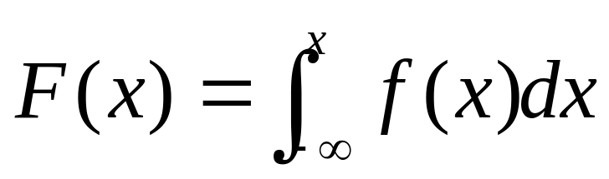
§2.4 连续型随机变量的概率分布
一、基本概念
1、
定义
设随机变量X的分布函数为F(x),若
存在非负实函数 f(x) , 使对任意实数x，有
则称X为连续型随机变量，f(x) 称为X 的概率密度函数,简称概率密度或密度函数.

Slide 2
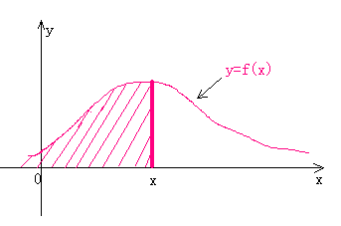
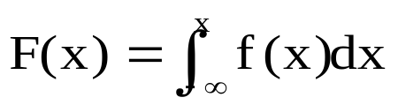
将分布函数F(x)表示成了变积分上限函数的形式
根据变积分上限函数的性质, 此时F(x)一定为连续函数.

Slide 3
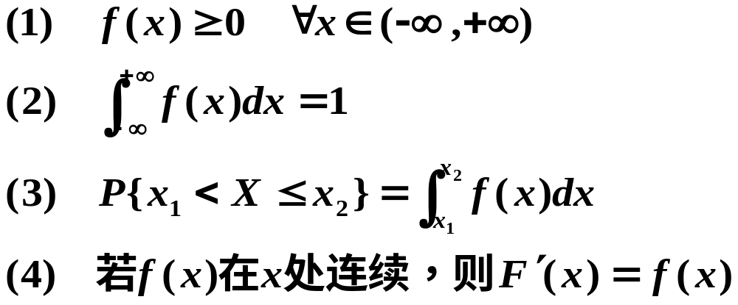
下面着重研究概率密度函数f(x)
2. 概率密度函数f(x) 的性质
说明
(1) 由定义给出

Slide 4
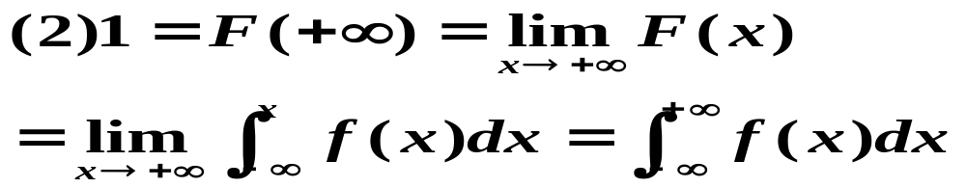
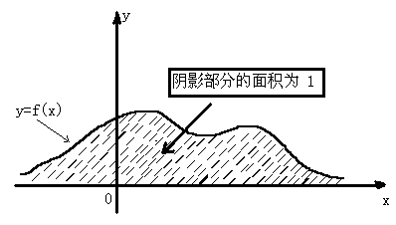
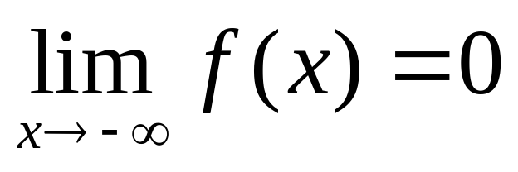
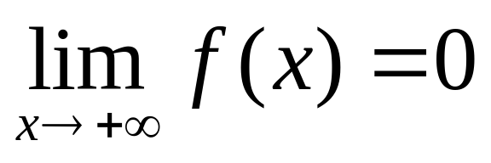
由性质(1),(2)可知,f(x)的图形大致如下图

Slide 5
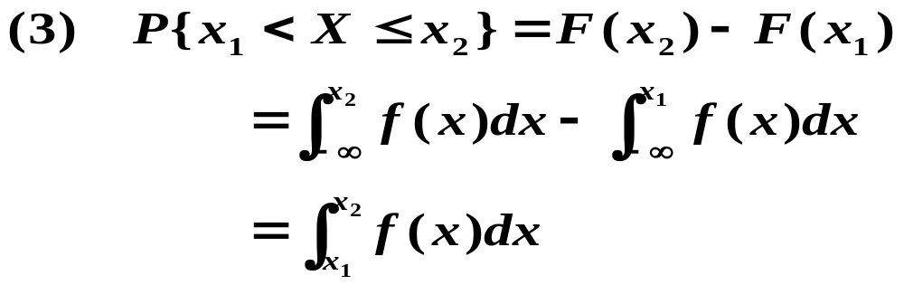
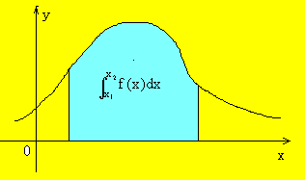
性质(4)由高等数学知识可得

Slide 6
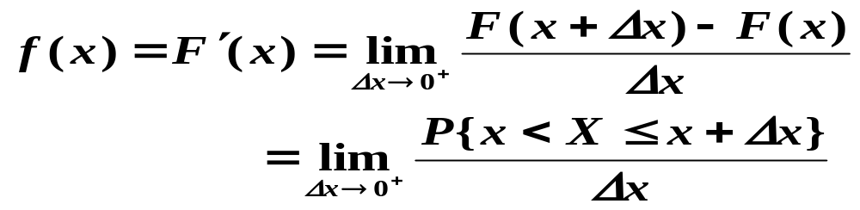
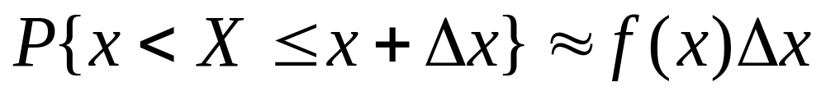
3.几点注意
(1) 由性质(4),在f(x)的连续点处有
若不计高阶无穷小,由上式可得近似公式

Slide 7
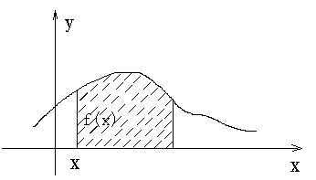
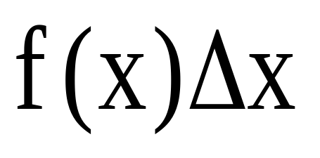
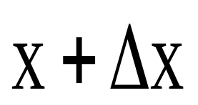

Slide 8
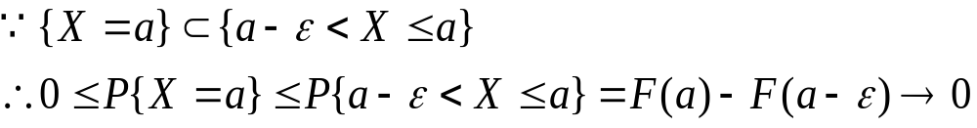
(2)对于连续型随机变量X,它取任意指定实数值a的概率为0,即:
P{X=a}=0
A为不可能事件
P(A)=0
对于连续型随机变量,有
要记住这个关系式！
P{a<X≤b}=P{a ≤ X ≤ b}=P{a<X<b}

Slide 9
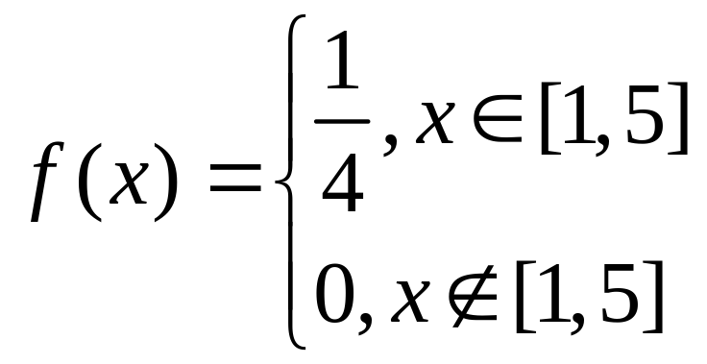
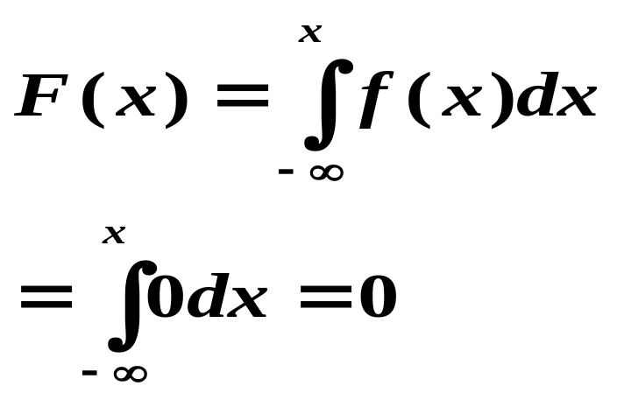
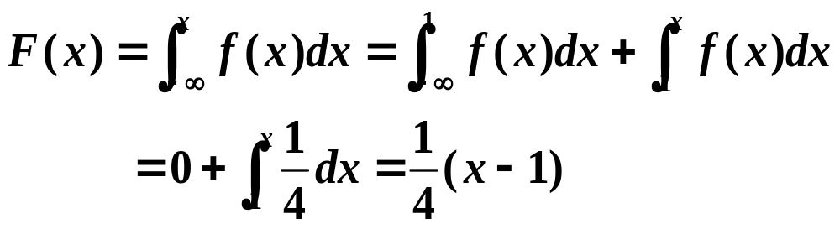
例1、已知连续型随机变量X的概率密度为
y
求 X 的分布函数
解:
当x<1时
0
1 2 3 4 5
x
x
当1 ≤ x <5 时

Slide 10
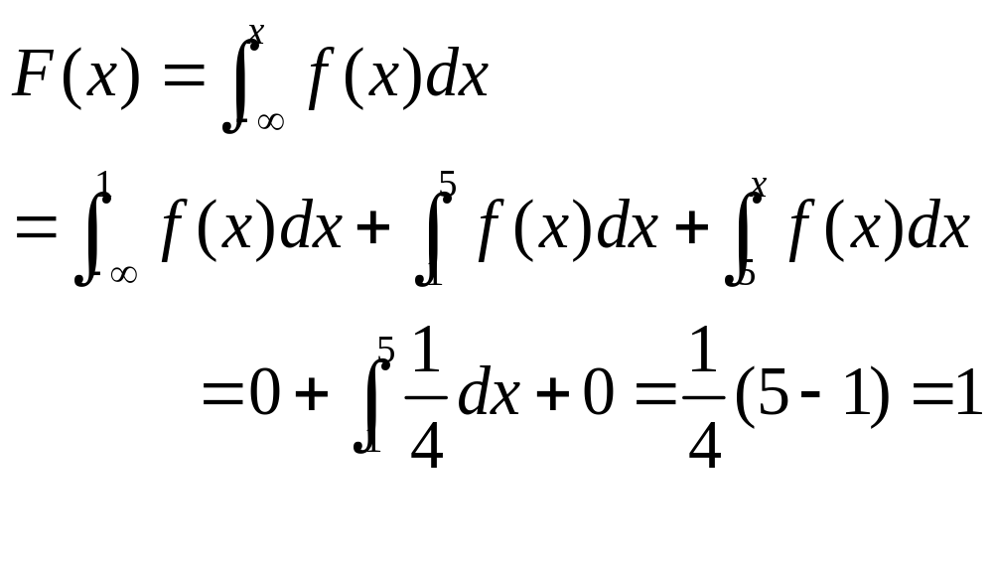
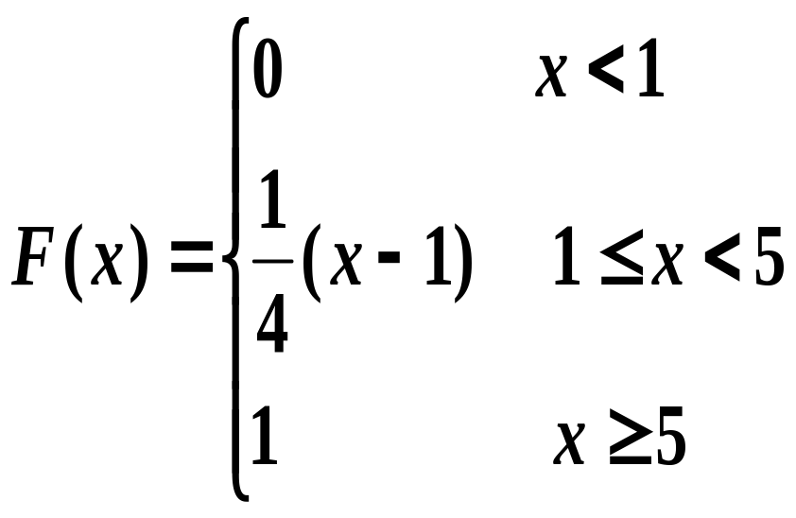
当x≥5时
所以
1
0 1 5

Slide 11
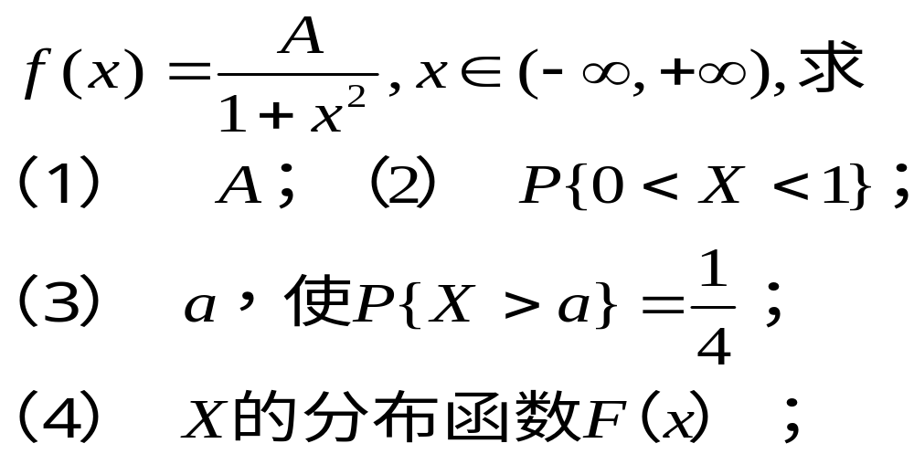
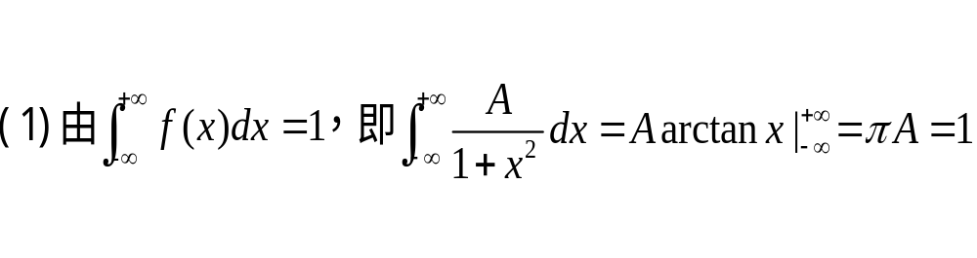


例2 设随机变量X的概率密度为：

Slide 12
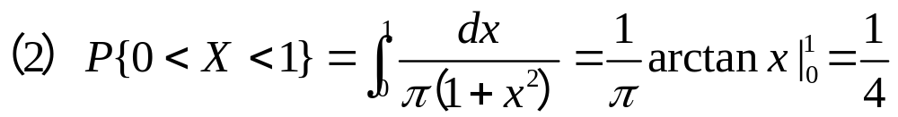
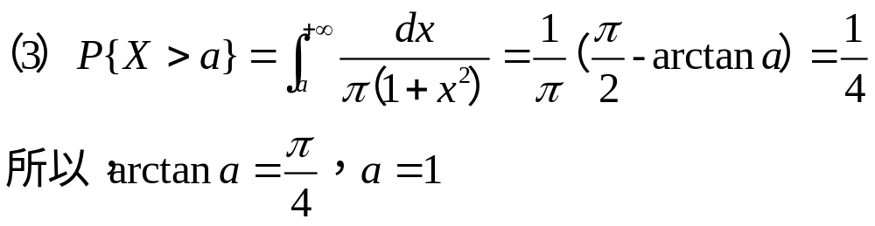
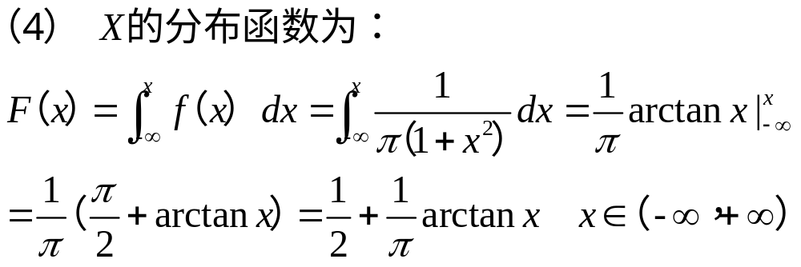

Slide 13
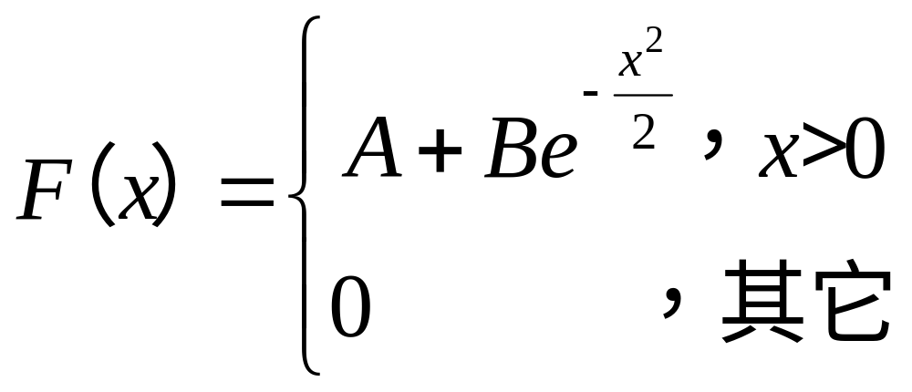
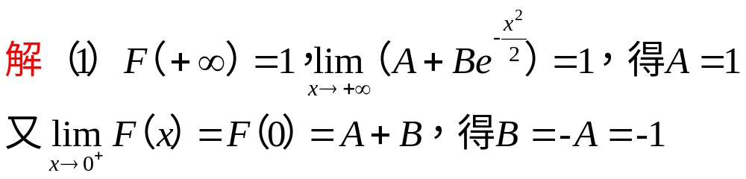
例3 连续型随机变量X的分布函数为：
求（1） 系数A，B；
（2）X概率密度函数；
（3）X落在区间（1，2）内的概率。

Slide 14
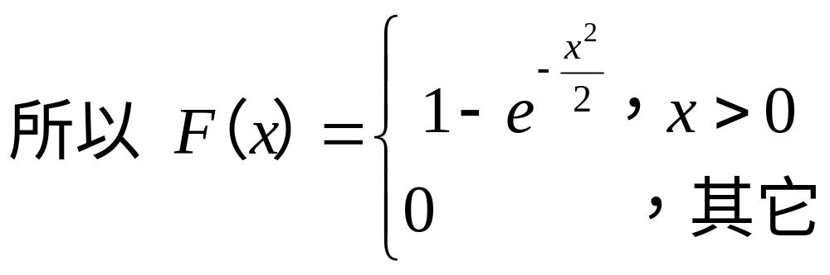
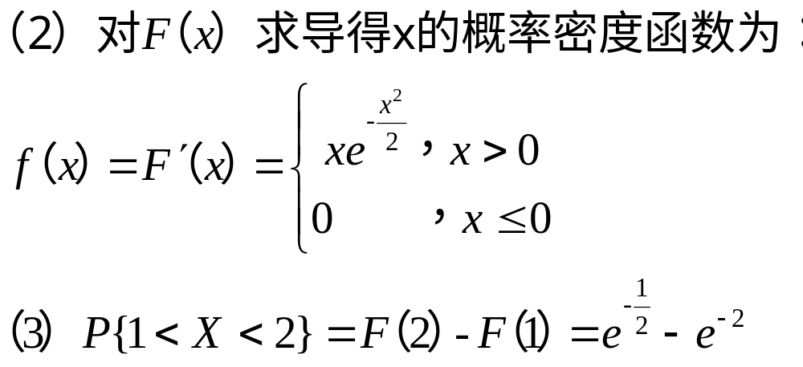

Slide 15
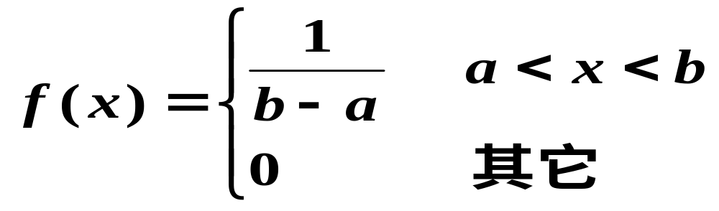
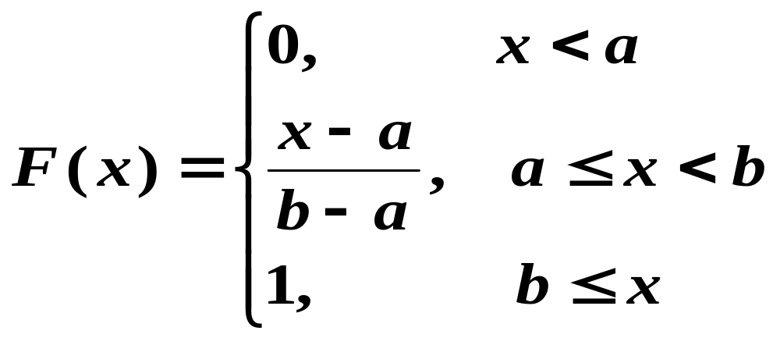
二、几种常见的连续型随机变量的分布
1、均匀分布
  定义：若连续型随机变量X的概率密度为
则称X在(a,b)上服从均匀分布.记为X~U(a,b)
自己动手推导
  分布函数为

Slide 16
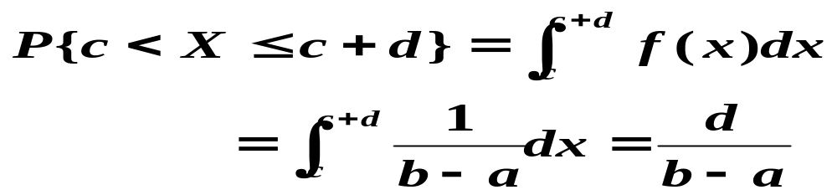
意义：
0 a b
x
X“等可能”地取区间（a,b）中的值，这里的“等可能”理解为：X落在区间（a,b)中任意等长度的子区间内的可能性是相同的。或者说它落在子区间内的概率只依赖于子区间的长度而与子区间的位置无关。
（ ）
0 a b
x
c c+d

Slide 17
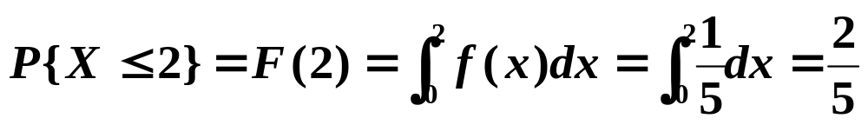
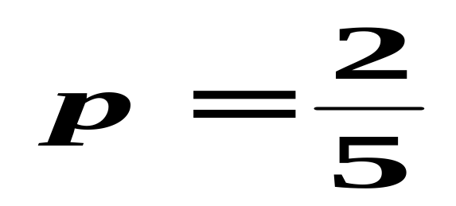
  例4 102电车每5分钟发一班，在任一时刻 某一乘客到了车站。求乘客候车时间不超过2分钟的概率。
解1：设随机变量X为候车时间，则X～U（0，5）均匀分布，故
解２：
（几何概率）
０ 3 ５

Slide 18
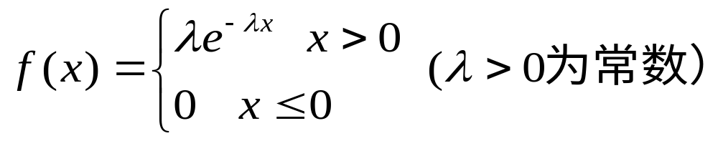
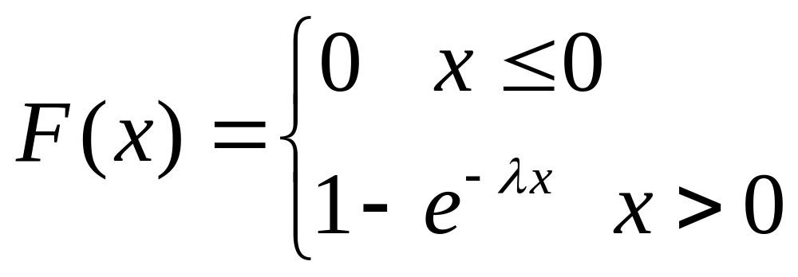
2、指数分布
  定义 若连续型随机变量X的概率密度为
则称X服从参数为λ的指数分布.
  分布函数
在应用中,寿命问题常看作近似服从指数分布

Slide 19
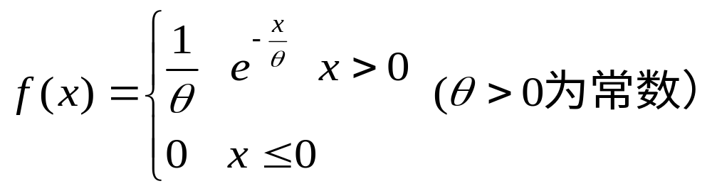
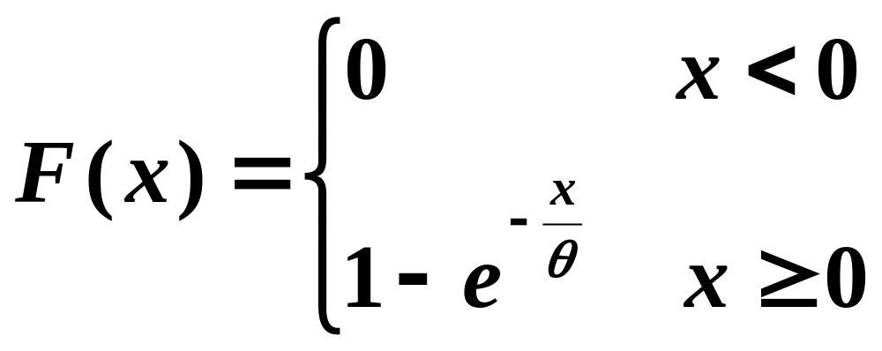
注2:有的教材中,概率密度定义为:
此时,分布函数为:

Slide 20
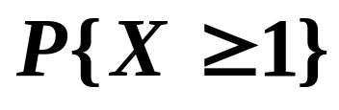
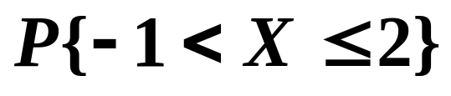
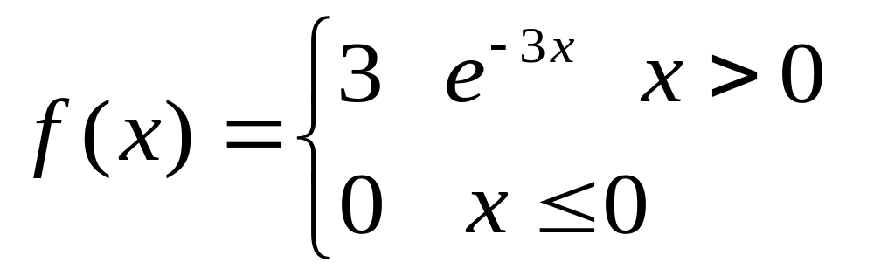
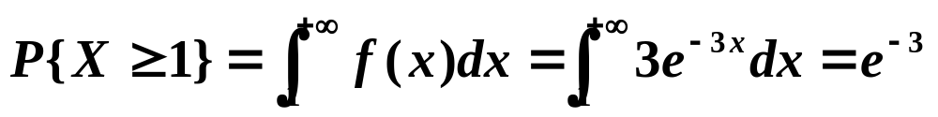
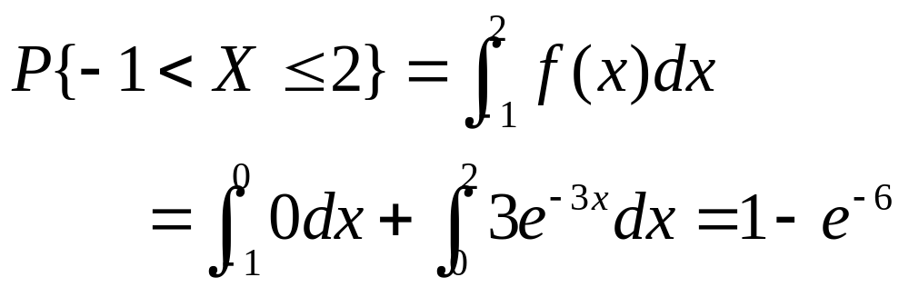
例5
设X服从参数为3的指数分布,求它的概率密度
及
和
解
X的概率密度

Slide 21





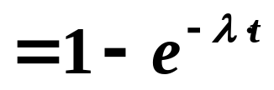
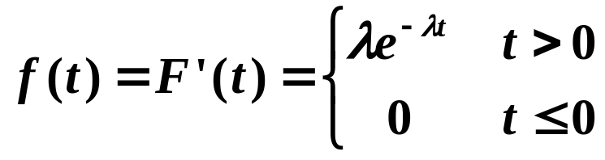
例6 设某公路桥在任何长度为t的时间段[0，t]内过桥的汽车数N(t)服从参数为λt的泊松分布,求相继两辆汽车过桥的时间间隔T的分布。
解
当t ≤0时，
当t >0时，
=1- {在t时刻之前无汽车过桥}
于是

Slide 22
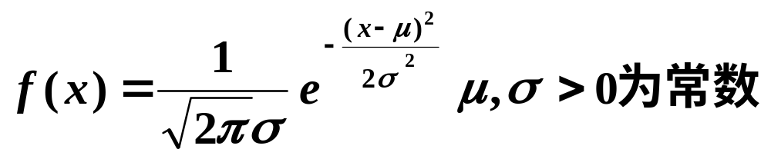
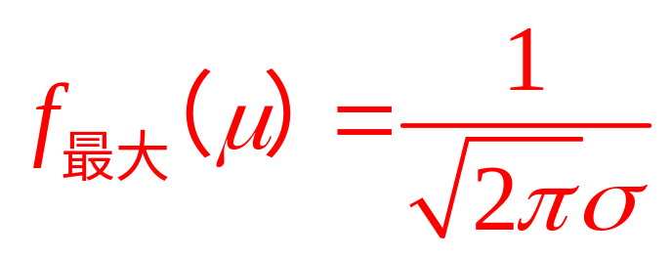
3、正态分布
定义
若连续型随机变量X的概率密度为
f(x)的性质与图形
定义域为(-∞,+∞);
对称性：关于x=μ对称；
单调性：
在区间（- ∞，μ）单调上升，
    在区间（μ，+∞ ）单调下降；
极值

Slide 23
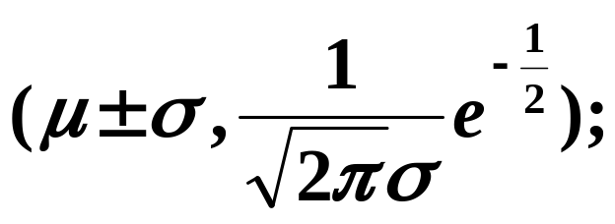
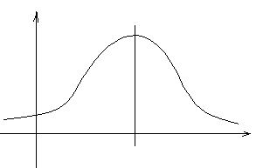

凹凸性：
凸弧（μ-σ，μ+σ），
凹弧（-∞，μ-σ）∪（μ+σ，+∞）
拐点：
渐进线：y=0。
y
μ-σ
μ
μ+σ
x

Slide 24




μ_{１}
μ₂
μ

Slide 25



3）分布函数
F(x)
1
μ
x

Slide 26


  4）标准正态分布
    定义 ：N（0，1）分布称为标准正态分布，其概率密度为
    性质：
标准正态分布有表可查
－x
０
x

Slide 27



性质：
标准N（0.1）图象关于y轴对称
显然
－x
０
x
标准正态分布有表可查

Slide 28







例7
设X～N（0,1）求

Slide 29




  5）一般正态分布的标准化
如何计算P{a<X<b}呢？
对任意a<b,由概率密度定义
换元积分法，令

Slide 30


定理
  意义： 仅依靠标准正态分布表，便可求得所有正态分布函数值，且可求得X落在任意区间 ［x_{１}，x_{２}］的概率：

Slide 31


  例8 设X~N（1，4），求P{0<X≤1.6}
解：

Slide 32





６）3σ——准则
,则X的取值几乎都落入以μ为
中心,以3σ为半径的区间内。这是因为：
F(x)
0.9974

Slide 33





7）标准正态分布的上α—分位点
设X~N（0，1），满足
则称点
为标准正态分布的上α分位点
阴影部分面积为

Slide 34


例9
求
解：

